Slide 1

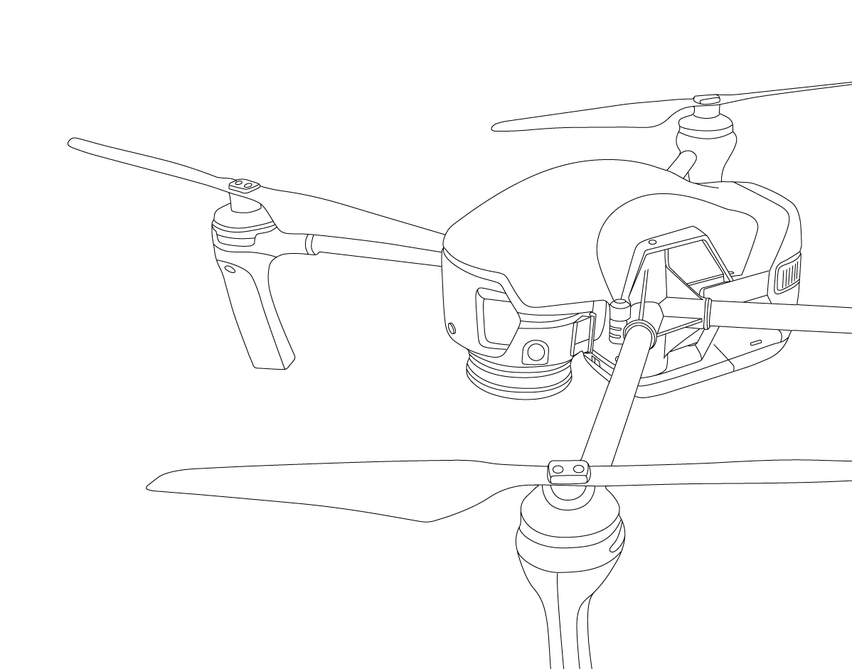

Национальный сетевой акселератор
ОБЩЕСТВЕННЫЙ ЭКО-ЦЕНТР МУЗЫКИ «ПРОСТОР»
Развитие территории региона, повышение качества жизни
Овчарова Людмила Владимировна
ĸ.э.н., экономист, юрист, начальниĸ управления финансов и информационных технологий министерства природных ресурсов и экологии Ростовской области
(управленческий стаж более 25 лет), лидер НСИ, эксперт форума СИНВ, председатель комиссии Ростовского областного отделения Всероссийской общественной
организации «Русское географическое общество» по реализации социокультурных проектов и креативному развитию, менеджер культурных проектов и организаций

Slide 2

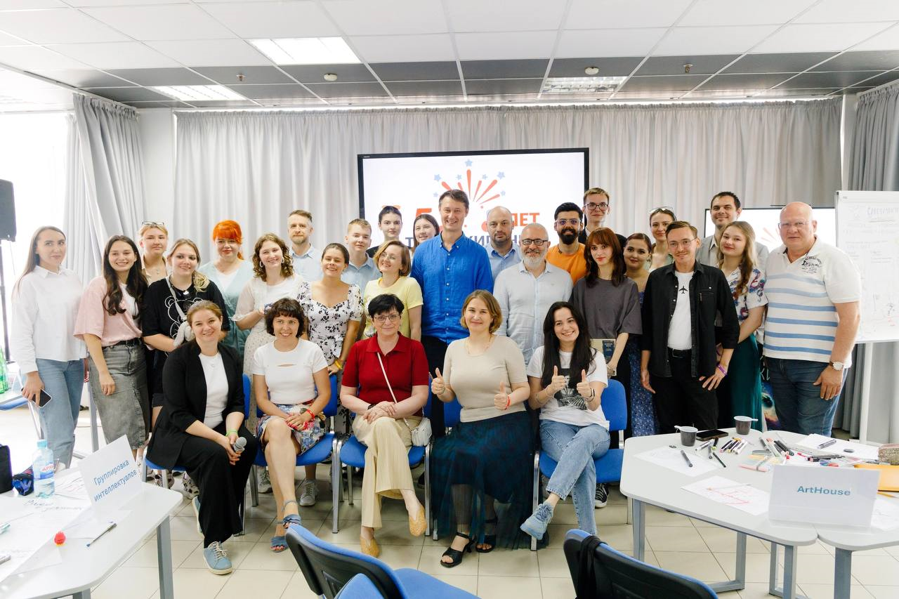
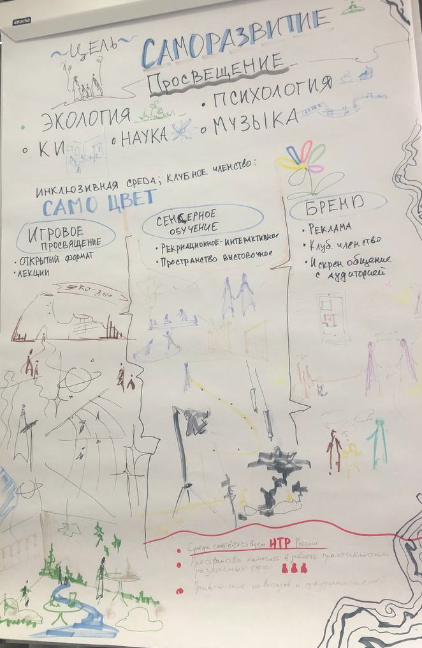
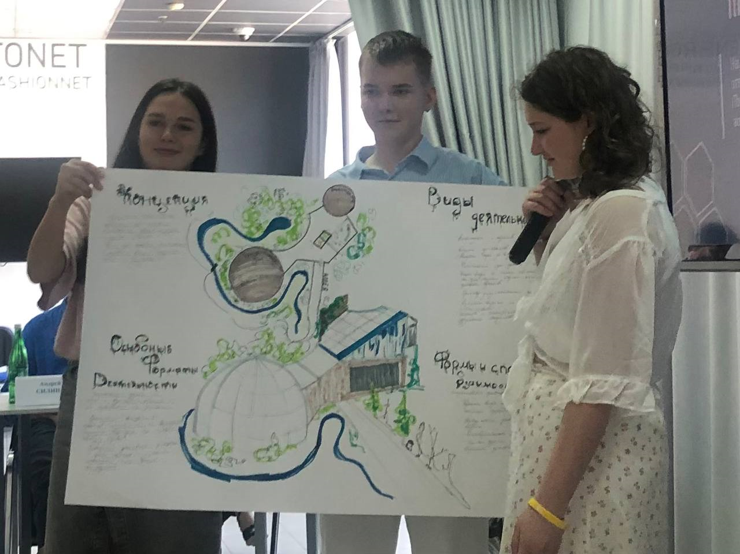
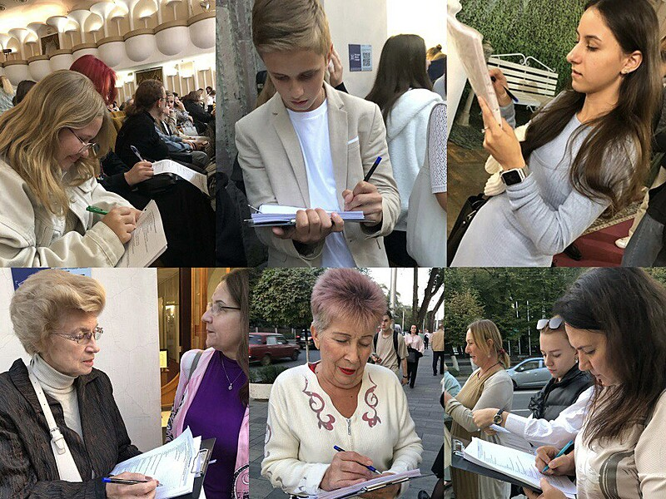
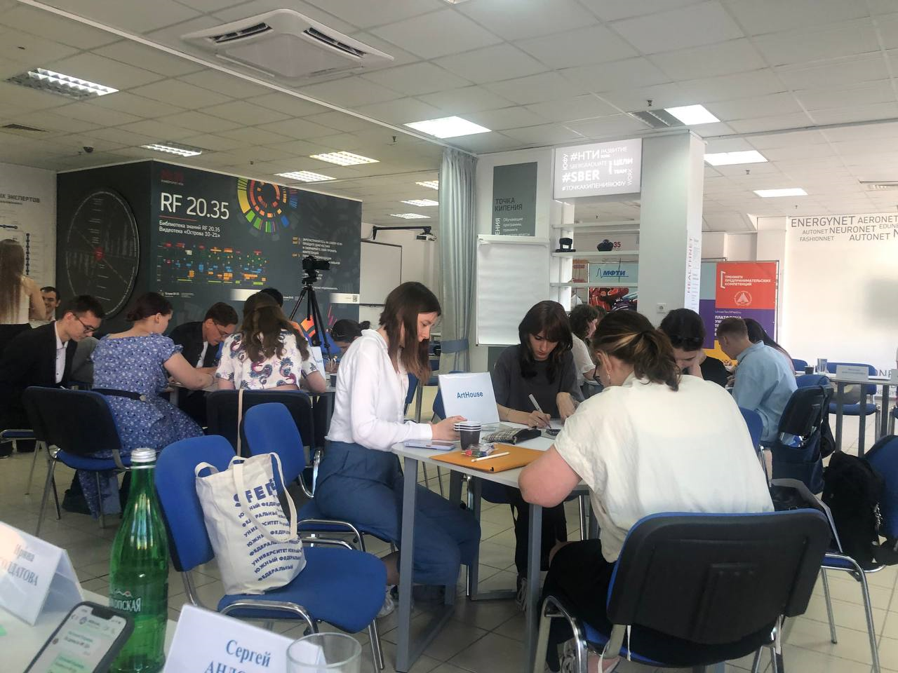
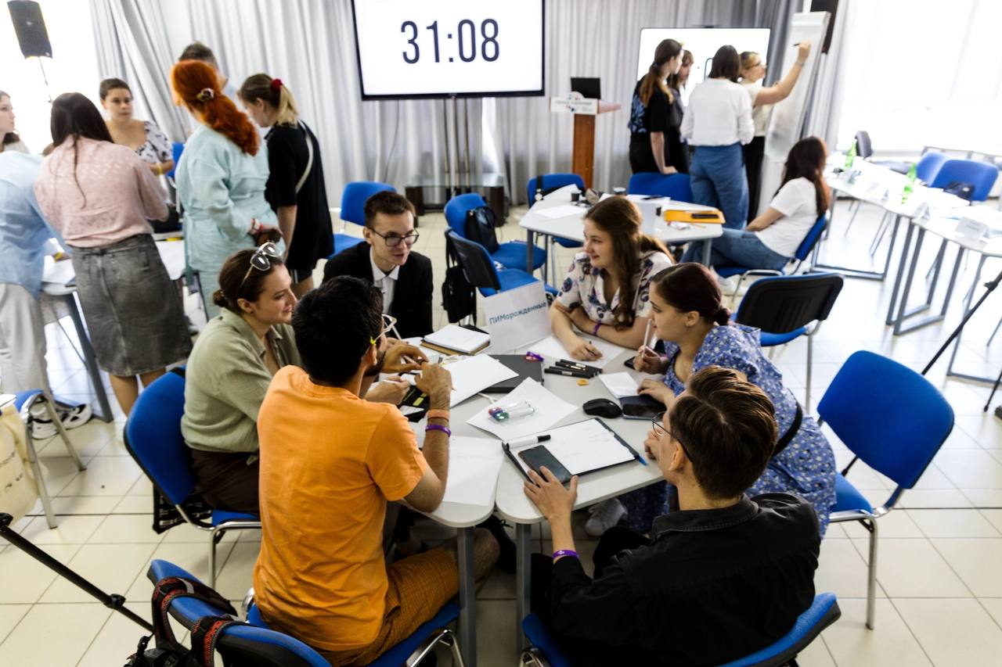
Проблемы потребителя
ЗАПРОС НА ПОЯВЛЕНИЕ, ОТСУТСТВУЮЩИХ В ГОРОДЕ РОСТОВЕ-НА-ДОНУ:
общественного пространства для творчества и коммуникации
концертного зала c высокими акустическими параметрами
хоровой школы
РОСТ КОЛИЧЕСТВА ЛЮДЕЙ С РАССТРОЙСТВАМИ ​АУТИСТИЧЕСКОГО СПЕКТРА (РАС), ЗАВИСИМОСТЯМИ, ДЕПРЕССИЯМИ (10% НАСЕЛЕНИЯ РОССИИ), КОТОРЫЕ МОЖНО СНИЗИТЬ/ ВЫЛЕЧИТЬ С ПОМОЩЬЮ МУЗЫКИ, ПЕНИЯ
ОБЕСПЕЧЕНИЕ СОХРАННОСТИ ПРИРОДНЫХ РЕСУРСОВ И БЛАГОПРИЯТНОЙ ЭКОЛОГИЧЕСКОЙ ОБСТАНОВКИ ПУТЁМ ИЗМЕНЕНИЯ ОСОЗНАННОГО ПОВЕДЕНИЯ ЛЮДЕЙ, ИХ ВОВЛЕЧЕНИЕ В РЕШЕНИЕ ПРОБЛЕМ ЭКОЛОГИИ
РОСТОВСКАЯ ОБЛАСТЬ – ЛИДЕР ПО КОЛИЧЕСТВУ
И УСПЕШНОСТИ ДЕТСКИХ ХОРОВ В РОССИИ
По данным Индекса качества жизни 2023 ВЭБ.РФ – в городе Ростове-на-Дону ниже средних значений по России и кластеру: количество образовательных учреждений в сфере креативных специальностей и искусств, учреждений культуры при значениях выше среднего: по количеству культурных мероприятий на 100 тыс. человек и людей, желающих сменить место жительства
← МАРАФОН МЫШЛЕНИЯ
АНКЕТИРОВАНИЕ →
Архипелаг2035.рф / Сахалин 8 – 21 июля 2024

Slide 3
Как решается проблема сейчас
В ГОРОДЕ РОСТОВЕ-НА-ДОНУ:
ОТСУТСТВУЕТ БЛАГОУСТРОЕННОЕ ОБЩЕСТВЕННОЕ ПРОСТРАНСТВО ДЛЯ ТВОРЧЕСТВА
КОНЦЕРТНЫЕ ПЛОЩАДКИ УСТАРЕЛИ, НЕ СООТВЕТСТВУЮТ ПО ПАРАМЕТРАМ КАЧЕСТВА ЗВУКА, ТРУДНОДОСТУПНЫ ДЛЯ НЕПРОФЕССИОНАЛОВ
Название мест концертных площадок | Год постройки | Доступность н/п музыкантам, учащимся площадок для творчества | Архитектурная акустика, акустика высокого качества | Озеленение прилегающей территории
Ростовская государственная филармония | 1935 (рек.1978) | +/- | - | -
Ростовский государственный музыкальный театр | 1999 | - | - | +
Ростовский академический театр драмы имени М Горького | 1863 | - | - | +
Ростовский молодёжный театр | 1899 | - | - | -
Учебные и самодеятельные коллективы арендуют концертный зал Ростовской государственной филармонии, где имеются ограничения при выборе даты, времени проведения, организации репетиций и выступлений, неудобные подставки для хорового коллектива, от излишнего света софитов участникам становится плохо (перегрев), зимой холодно на репетициях
Сделать качественную видео-запись для подачи заявки на музыкальный конкурс очень проблематично из-за отсутствия средств и места
В театрах отсутствуют подставки для хора, нет рояля на сцене, используется электронный аналог, отключающийся во время выступления
Отсутствуют места для парковки рядом
СТОИМОСТЬ АРЕНДЫ КОНЦЕРТНОГО ЗАЛА ДЛЯ ВЫСТУПЛЕНИЯ СОСТАВЛЯЕТ 80-100 ТЫСЯЧ РУБЛЕЙ
Архипелаг2035.рф / Сахалин 8 – 21 июля 2024

Slide 4
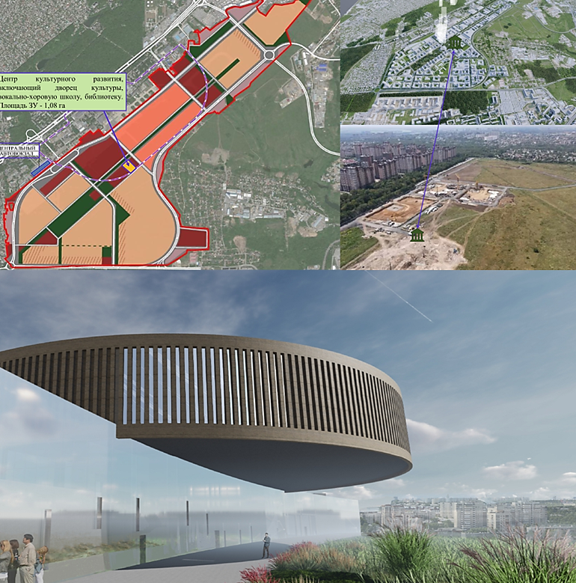

Наше решение - продукт
  СОЗДАНИЕ КРЕАТИВНОГО ОБЩЕСТВЕННОГО ПРОСТРАНСТВА С ВЫСОКИМИ АКУСТИЧЕСКИМИ ПАРАМЕТРАМИ И ТЕХНОЛОГИЯМИ «ЗЕЛЕНОЙ АРХИТЕКТУРЫ»
  ДЛЯ ТВОРЧЕСКОЙ САМОРЕАЛИЗАЦИИ, КОММУНИКАЦИИ, УЛУЧШЕНИЯ МЕНТАЛЬНОГО БЛАГОПОЛУЧИЯ, ЗДОРОВЬЯ НАСЕЛЕНИЯ И СОЦИАЛИЗАЦИИ ЛЮДЕЙ С ОВЗ
ОСНОВНЫЕ ХАРАКТЕРИСТИКИ ПРОСТРАНСТВА:
• Архитектурный комплекс, интегрированный в природный ландшафт
• Общая площадь более 20 тыс. кв.м, площадь застройки 5 - 10 тыс.кв.м
• Высота здания более 20 м (3 этажа), подвал глубиной 7 м (2 этажа)
• Общая вместимость до 1 500 зрительных мест
• Площадь участка с уникальной ландшафтной организацией парковой зоны,
прилегающей к зданию центра от 1 га до 30 га
ЦИФРОВАЯ ПЛАТФОРМА, ИИ, VR, AR
ИННОВАЦИОННАЯ АРХИТЕКТУРА
ДОСТУПНАЯ БЕЗОПАСНАЯ СРЕДА
ТЕРАПЕВТИЧЕСКИЕ САДЫ
КРЕАТИВНЫЙ КЛАСТЕР
«ПИФАГОР ЗАНИМАЛСЯ ПОИСКАМИ МУЗЫКАЛЬНОЙ ГАРМОНИИ, ОН ВЕРИЛ, ЧТО МУЗЫКА НЕОБХОДИМА ДЛЯ ОЧИЩЕНИЯ ДУШИ И ВРАЧЕВАНИЯ ТЕЛАИ СПОСОБНА ПОМОЧЬ РАЗГАДАТЬ ЛЮБУЮ ТАЙНУ»
Архипелаг2035.рф / Сахалин 8 – 21 июля 2024

Slide 5
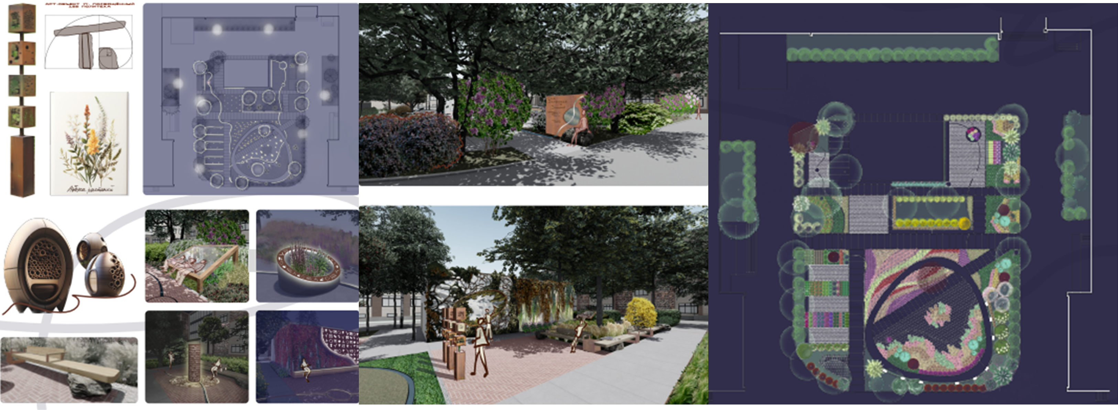
Наше решение - продукт
ПРОСТРАНСТВО МЕНТАЛЬНОГО БЛАГОПОЛУЧИЯ
Дворец креатива | Территория экологического мышления
Библиотека | Билотерапия, доступный спорт
Хоровая школа | Клуб цифровой музыки
Клуб общественной дипломатии | Детско-юношеская киношкола
Фиджитал пространство | Студии: света, видео- и звуко-записи
вовлечение, объединение, развитие музыкальных
и экологических сообществ страны
НАПРАВЛЕНИЯ:
НЕ МЕНЕЕ 10 ТЫС. УЧАСТНИКОВ ХОРОВЫХ И МУЗЫКАЛЬНЫХ КОЛЛЕКТИВОВ
Эффективное долголетие
Видеообразование
Мотивационные встречи
Экопросвещение
Творческая грамотность
Клуб позитивного мышления
Полезная коммуникация
Выявление и поддержка талантов
Счастливы вместе
Помоги себе и миру
НЕ МЕНЕЕ 50 КОНЦЕРТОВ
И МЕРОПРИЯТИЙ ФЕДЕРАЛЬНОГО
И РЕГИОНАЛЬНОГО МАСШТАБА
создание новой точки притяжения для молодежи и активных лидеров на юге России, снижение оттока молодежи из региона
ИНФРАСТРУКТУРА
ДЛЯ ПРЕБЫВАНИЯ
ДО 400 ТЫС.ЧЕЛ.
развитие инфраструктуры для отдыха на Дону, стимулирование местного бизнеса: питание, бытовые услуги, рекреация, логистика
Повышение качества жизни (комфортное доступное инновационное пространство, креативная и дружелюбная среда, бережные коммуникации, экологичный подход)
Объединение и консолидация народов России, повышение рождаемости и продолжительности жизни, популяризация культурно-нравственных, семейных ценностей
Масштабирование проекта (охват целевой аудитории при масштабировании в 28-ми городах составит от 6 млн человек в год (около 4% населения России)
  ИНТЕГРАЦИЯ МУЗЫКИ, ИННОВАЦИОННОЙ АРХИТЕКТУРЫ, ЖИВОЙ ПРИРОДЫ С ПРОСТРАНСТВОМ ЭКОЛОГИЧЕСКОГО РАЗВИТИЯ СОЗДАСТ УНИКАЛЬНОЕ МЕСТО ПРИТЯЖЕНИЯ МОЛОДЕЖИ, УВЕЛИЧИТ ТУРИСТИЧЕСКУЮ ПРИВЛЕКАТЕЛЬНОСТЬ РЕГИОНА, ОБЕСПЕЧИТ ПОЯВЛЕНИЕ ДО 500 НОВЫХ РАБОЧИХ МЕСТ В РЕГИОНЕ
Архипелаг2035.рф / Сахалин 8 – 21 июля 2024

Slide 6
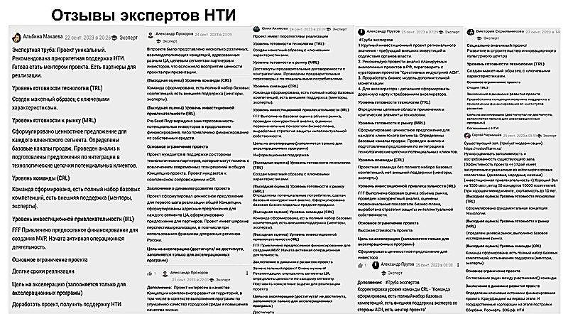
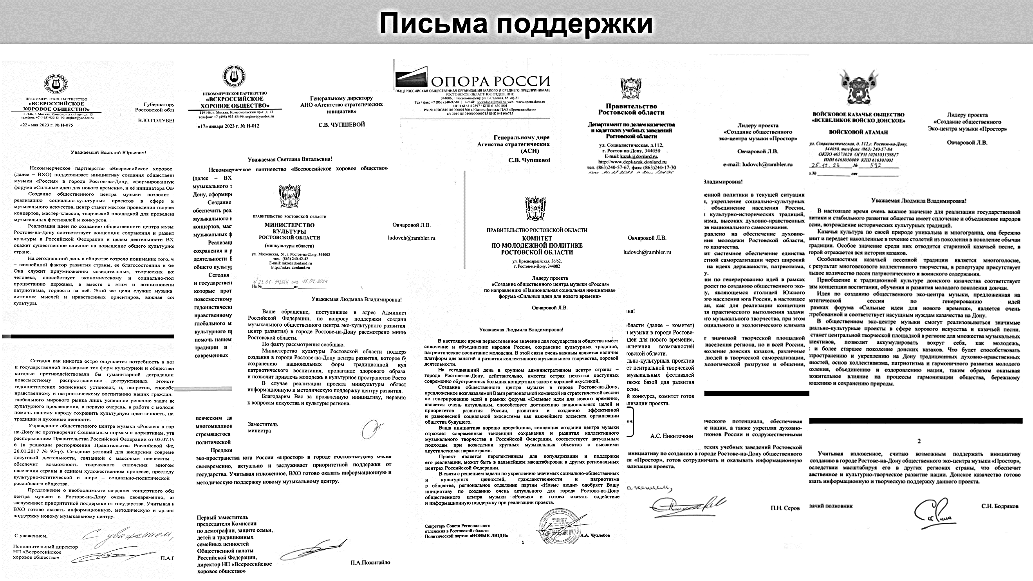

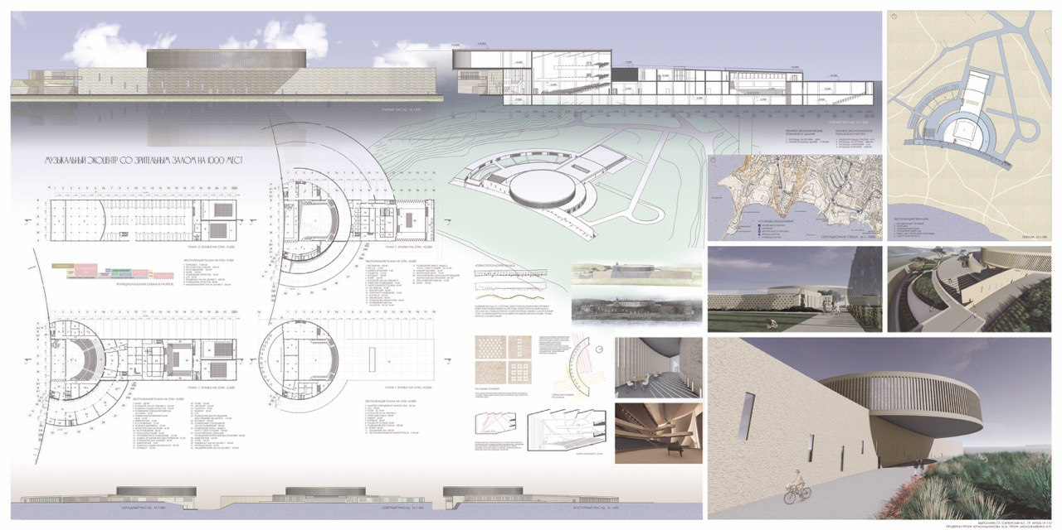
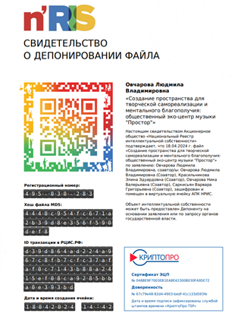

Текущая стадия проекта и ресурсное обеспечение
  Проведено исследование целевой аудитории, проверены гипотезы
  Подготовлен архитектурный проект для города Севастополь (MVP), уточняется
  для города Ростова-на-Дону
  Идея проекта защищена авторским правом
  Определен земельный участок для строительства
  Получены положительные экспертные заключения
  Получены письма поддержки проекта
  Проект стал финалистом «Онлайн интенсива Акселератора НТИ 2023»
  Заключены предварительные договоренности с партнерами, проект представлен на ПМЭФ'24
  Проект вошёл в ТОП-1000 идей форума «Сильные идеи для нового времени 2024»
Архипелаг2035.рф / Сахалин 8 – 21 июля 2024

Slide 7
Преимущества перед конкурентами
Конкуренты | Страна | Короткое описание, характеристики | Конкурентные преимущества
Ростовская государственная филармония, 1935 г. (рек. 1978 г.) | РФ | Общая площадь – 6 тыс.кв.м Большой зал – 646 мест, малый зал – 220 мест Мультипликативность, доступность не профессионалам – низкие | Общая площадь – 20 тыс.кв.м Концертный зал – 1000 мест, академический зал – 250 мест, фиджитал зал – 250 мест Современная архитектура Уровень акустики – высокий Авторские терапевтические сады Комфортная доступная (инклюзивная) среда Мультипликативность , доступность н/п – высокие Инновации, умная система безопасности Креативное пространство Образовательная платформа Музыкальная терапия Коллаборации Творческая самореализация, коммуникация
Ростовский государственный музыкальный театр, 1999 г. | РФ | Общая площадь – 6 тыс.кв.м Большой зал – 646 мест, малый зал – 220 мест Мультипликативность, доступность не профессионалам – низкие
Ростовский академический театр драмы имени М. Горького, 1863 г. | РФ | Общая площадь – 37 тыс.кв.м Большой зал – 1038 мест, камерный зал – 238 мест Мультипликативность, доступность не профессионалам – низкие
Ростовский молодёжный театр, 1899 г. | РФ | Общая площадь – 22,8 тыс.кв.м Большой зал – 1165 мест, малый зал – 300 мест Экспериментальная сцена – 70 мест Мультипликативность, доступность не профессионалам – низкие
Эко-центр лечения звуками SOGA | Мексика | Общая площадь – 1,5 тыс.кв.м, участок 3 тыс.кв.м Звукозаписывающая студия, форум для коллективного лечения звуками, процедурные кабинеты, офисы, кафетерий, гостиница, озеленение территории https://hvoya.wordpress.com/2017/11/21/soga/ | Доступность гражданам России, концертный зал, мультипликативность
Центр музыкальной терапии Sunbeams, 2018 г. | Англия | «Глассический зал» – 100-120 мест (600 кв.м.) Студия звукозаписи, офисы для детей и взрослых с физическими и умственными особенностями, пожилых людей с тяжелыми нарушениями здоровья, включая деменцию, пациентов хосписов https://dom.ukr.bio/ru/articles/10097/ | Доступность гражданам России, мультипликативность
ДОП.ДАННЫЕ
Архипелаг2035.рф / Сахалин 8 – 21 июля 2024

Slide 8
Рынок
  Размер целевого рынка, на который ориентирован проект: 200 тыс. человек в год, в том числе – 10% с ОВЗ
PAM
418,2 млрд.руб.
TAM
25,8 млрд.руб.
SAM
4,2 млрд.руб.
SOM
0,2 млрд.руб.
PAM (Potential Available Market) – потенциально доступный рынок в пределах РФ (69,7 млн. чел. в возрасте 14-35 лет), https://rosstat.gov.ru/compendium/document/13284
TAM (Total Addressable Market) – общий объём рынка в пределах ЮФО (4,3 млн. чел. – в возрасте 14-35 лет), https://rosstat.gov.ru/compendium/document/13284
SAM (Served/Serviceable Available Market) – доступный объём рынка в пределах региона (703,5 тыс. чел. молодежь) https://rosstat.gov.ru/compendium/document/13284
SOM (Serviceable & Obtainable Market) – реально достижимый объём рынка (468,7 тыс.чел. городская молодежь, 211 тыс.чел. (45%) https://rosstat.gov.ru/compendium/document/13284
Архипелаг2035.рф / Сахалин 8 – 21 июля 2024

Slide 9
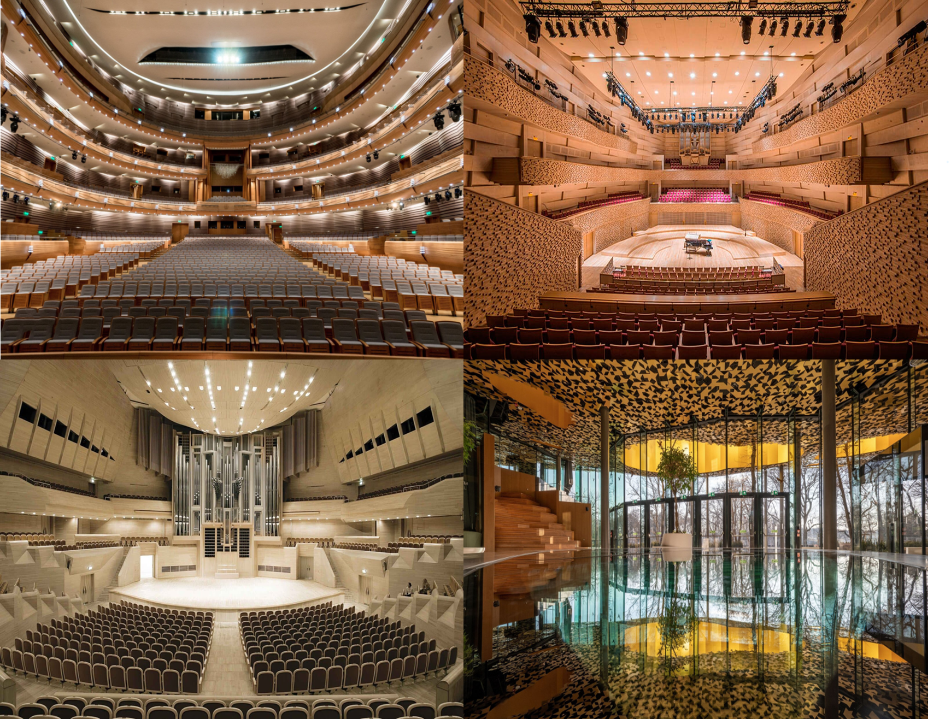
Аналоги
Мариинский театр – 2 (г. Санкт-Петербург)
общая площадь 79 тыс. кв.м (площадь застройки 12 230 кв.м);
• высота здания 42,5 м (7 надземных, 3 подземных этажа)
• общая вместимость до 2 800 мест
Концертный зал Мариинского театра (г. Санкт-Петербург)
общая площадь 7.7 тыс. кв.м;
• высота здания 2 этажа
• общая вместимость до 1 276 посадочных мест
Московский международный дом музыки (г. Москва)
общая площадь 42 тыс. кв.м
• высота здания 46 м (10 этажей, стилобат 3 эт., подвал 2 эт. - 6 м);
• общая вместимость до 3 065 посадочных мест
Дом венгерской музыки (г. Будапешт)
общая площадь 9 тыс. кв.м, интеграция в природный ландшафт
• высота здания 12 м (3 уровня: 1 этаж, подземный и верхний уровни)
зрительный зал (320 мест) – опускающаяся сцена, сцена под открытым небом
инфраструктура: мультимедийная библиотека, образовательные пространства
ОТЛИЧИТЕЛЬНЫЕ ОСОБЕННОСТИ ПРОДУКТА,
КОНКУРЕНТНЫЕ ПРЕИМУЩЕСТВА
СОВРЕМЕННАЯ АРХИТЕКТУРА
ИСПОЛЬЗОВАНИЕ ИННОВАЦИОННЫХ ТЕХНОЛОГИЙ
НАДЕЖНАЯ СИСТЕМА БЕЗОПАСНОСТИ
КОМФОРТНАЯ ДОСТУПНАЯ СРЕДА
ХОРОШАЯ АКУСТИКА – ПОКАЗАТЕЛЬ КАЧЕСТВА ЖИЗНИ
УДОБНЫЕ ЛОКАЦИИ ДЛЯ УЛИЧНЫХ ВЫСТУПЛЕНИЙ
АВТОРСКИЕ ТЕРАПЕВТИЧЕСКИЕ САДЫ
КРЕАТИВНЫЙ КЛАСТЕР – ТОЧКА ПРИТЯЖЕНИЯ МОЛОДЕЖИ

Slide 10
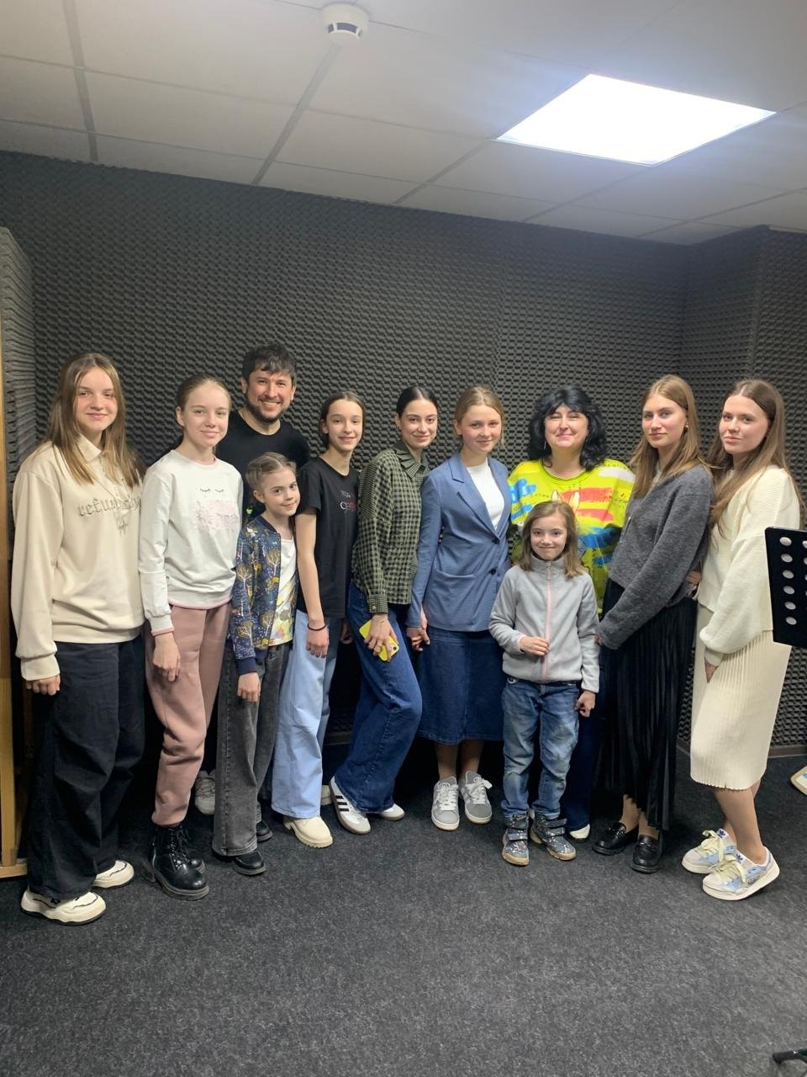
Целевая аудитория и бизнес-модель проекта
ОСНОВНЫЕ СЕГМЕНТЫ ЦА:
  музыкально образованная молодежь 14 - 30 лет
  музыкальное сообщество
  экологическое сообщество
  образовательные организации
  пожилые люди
  люди с ОВЗ и РАС
  ОСНОВНЫЕ РЕЗУЛЬТАТЫ ДЛЯ ЦА:
  развитие творческих навыков и способностей
  укрепление здоровья
  коммуникация
  социальный лифт
  адаптация
  абилитация
ДОХОДЫ
=
ГОСУДАРСТВО
Субсидии
Арендная плата
Плата за услуги
Гранты
Франшиза
+
ЮРИДИЧЕСКИЕ ЛИЦА
Партнерский взнос
Благотворительность
Арендная плата
Плата за услуги
+
НАСЕЛЕНИЕ
Клубный взнос
Пушкинская карта
Благотворительность
Арендная плата
Плата за услуги
  Прямые каналы сбыта: собственная цифровая платформа, клубная система (доступ и участие в б/п программах)
  Доходы: коммерческое использование площадок и помещений, оказание услуг, плата за членство в клубе, продажа франшизы (федеральная целевая программа, региональный социальный стандарт), арендные платежи, пожертвования, субсидии, продажа билетов, проведение аукционов, событийных мероприятий
Архипелаг2035.рф / Сахалин 8 – 21 июля 2024

Slide 11
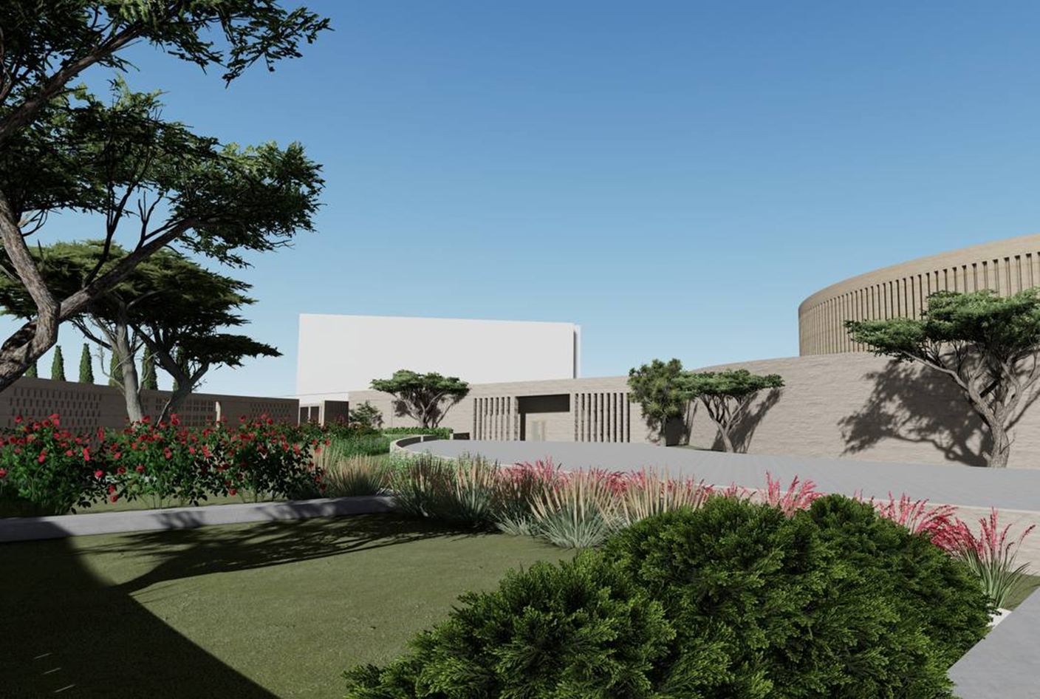
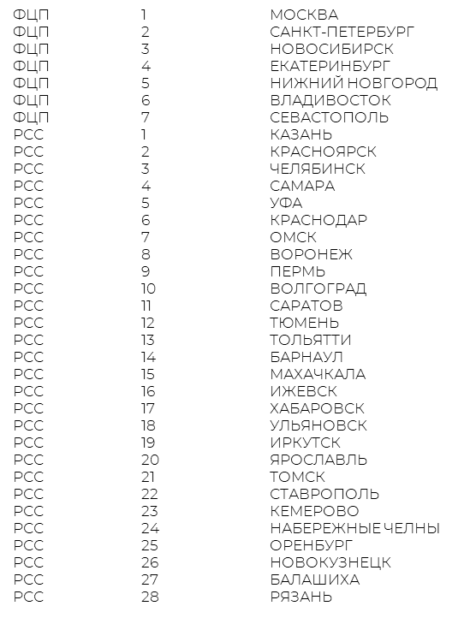
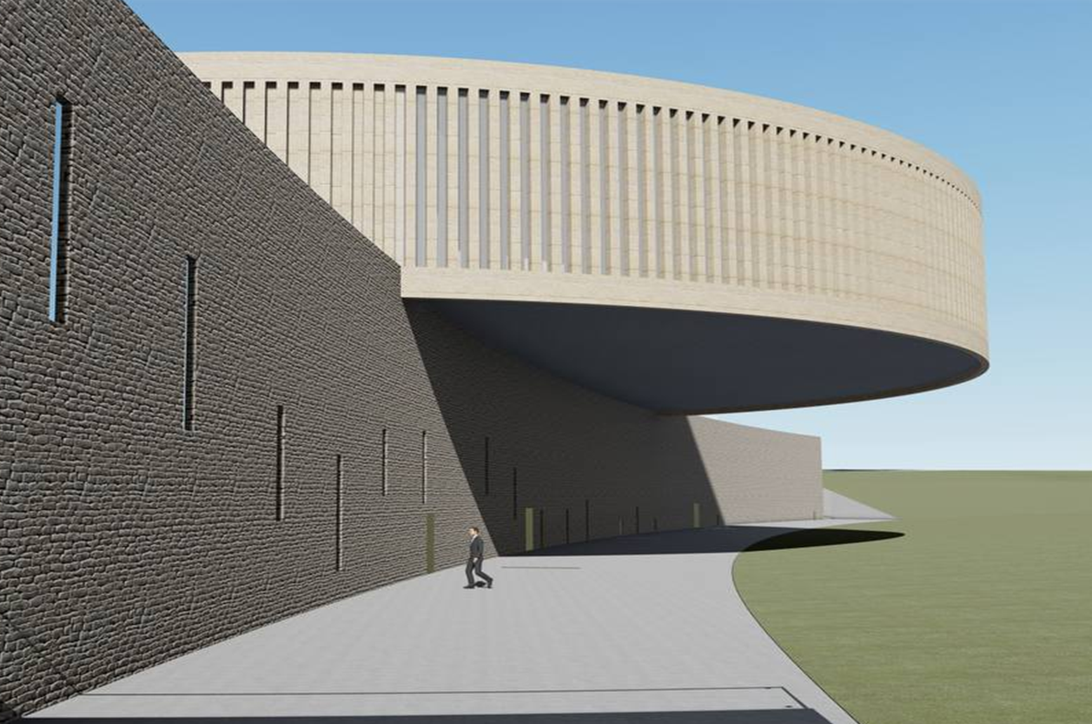
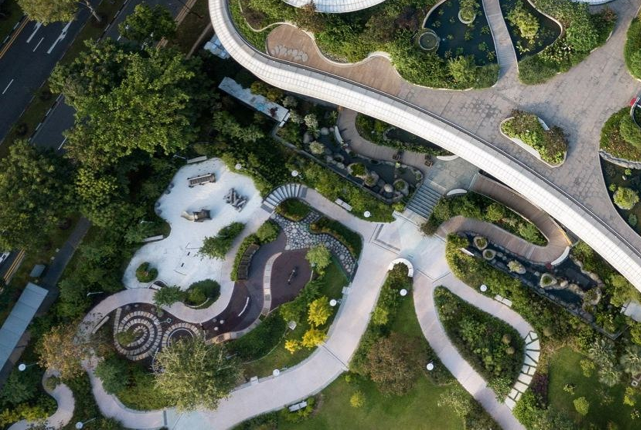
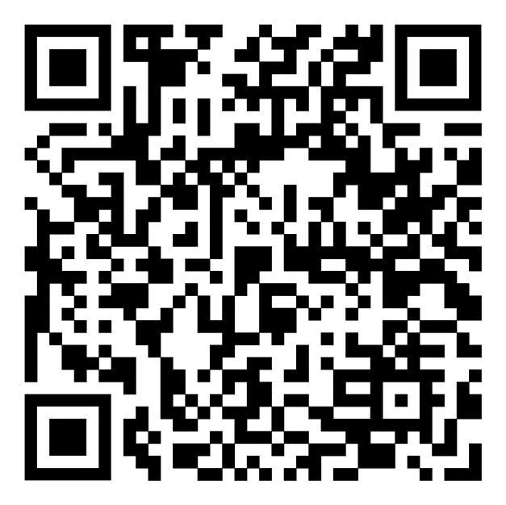
Бизнес-модель проекта
  ПЛАН КОММЕРЦИАЛИЗАЦИИ:
МАСШТАБИРОВАНИЕ:
ФРАНШИЗА по ФЦП до 2035 года
1,5 млрд. руб.х 7 = 10,5 млрд. руб.
РСС до 2040 года
0,5 млрд. руб. х 28 = 14 млрд. руб.
СУБСИДИИ (хоровая школа, библиотека, дворец креатива) – 300 млн.руб./год
ПОДПИСКА (клубное членство) – 200 млн.руб./год (1000 руб./ мес. х 200 тыс. чел.)
АРЕНДА (помещений, оборудования) – 60 млн.руб./год
ПЛАТНЫЕ УСЛУГИ – 155 млн.руб./год
ДОПОЛНИТЕЛЬНЫЙ ЧЕК (мерч, услуги питания) – 5 млн.руб./год
ФРАНШИЗА (масштабирование по ФЦП и РСС) – 1,5-0,5 млрд.руб.
ГРАНТОВАЯ ПОДДЕРЖКА, ПОЖЕРТВОВАНИЯ – 1-3 млн.руб./год
ИННОВАЦИОННАЯ АРХИТЕКТУРА
ТЕРАПЕВТИЧЕСКИЕ САДЫ
Финансовая модель
Архипелаг2035.рф / Сахалин 8 – 21 июля 2024

Slide 12

Дорожная карта проекта
Таймлайн
12.2024
12.2025
12.2026
12.2030
12.2032
12.2035
12.2040
12.2041
Стратегия
Привлечение инвестиций
Согласование параметров
с инвестором
Утверждение ПСД, проработка маркетинговой стратегии
Создание продукта, реализация креативной,
маркетинговой
стратегий
Франшиза, ФЦП, масштабирование
Обеспечение безубыточности
РСС, масштабирование
Сеть центров музыки
Продукт
Готов MVP
Проведены ПИРы
Подготовлено ПСД
10 000
пользователй
200 000
пользователей
200 000
пользователей х 8 центров
200 000
пользователей х 37 центров
Экспортная стратегия
Первый раунд
инвестиций.
ПИР 10 млн.руб
Второй раунд
инвестиций.
ПСД 0,5 млрд.руб.
Третий раунд
инвестиций.
Строительство
9,5 млрд.руб.
ФЦП. Возврат инвестиций инвестору
  Государственное финансирование
Доходность проекта
Финансы
Грант 1.2 млн.руб.
Выход на точку безубыточности.
Продажи, клиенты
Начало строительства
Создание мультфильма
Количество клиентов 200.тыс.Средний чек – 1К руб./мес.
Количество клиентов > 200.тыс.Средний чек – 1,8К руб./мес.
Количество клиентов > 200.тыс.Средний чек – 1,8К руб./мес.
Количество клиентов > 200.тыс.Средний чек – 1,8К руб./мес.
Команда
Команда внедрения.
2 архитекторов
Команда внедрения.
1 маркетолога
Запущен отдел продаж. Есть РОП и 3 продажника
Набран полный штат
Внедрена команда по масштабированию
Увеличена команда по масштабированию
Оптимизирована штатная численность
Декабрь 24
Декабрь 26
Декабрь 30
Декабрь 35
Декабрь 40
Готов MVP
Подписано концессионное соглашение с ГЧП
Первый раунд
инвестиций.
ПИР 10 млн.руб
Второй раунд
инвестиций.
ПСД 0,5 млрд.руб.
Третий раунд
инвестиций.
Строительство
9,5 млрд.руб.
Выход на точку безубыточности
ФЦП, РСС, масштабировано
36 центров

Slide 13
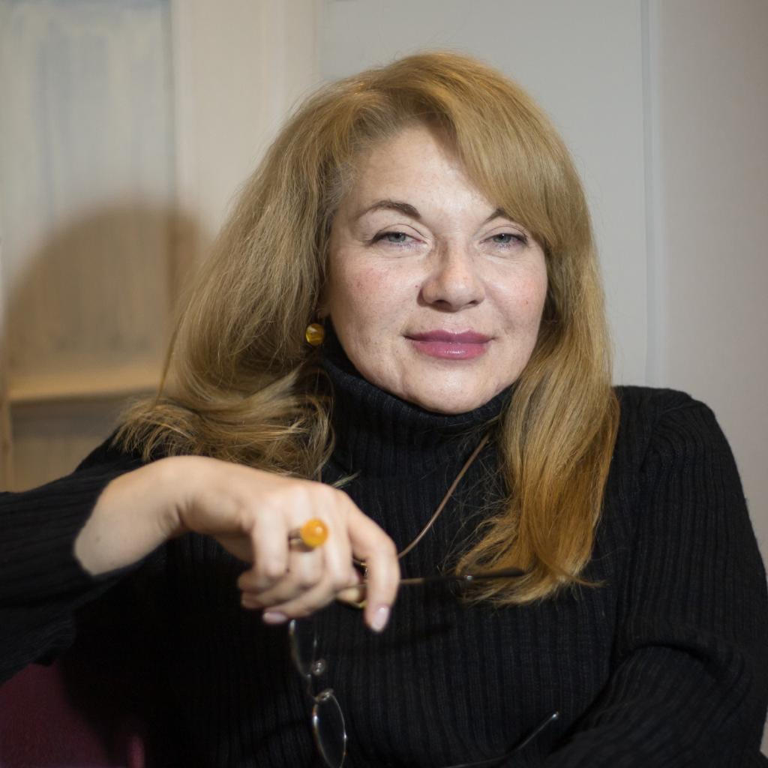
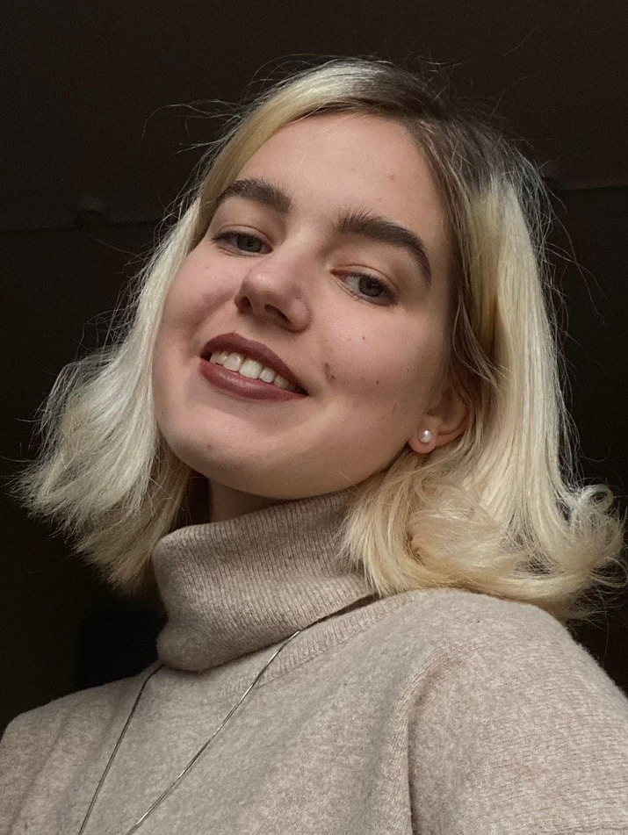
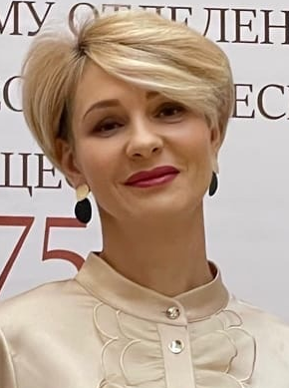
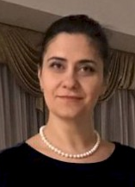
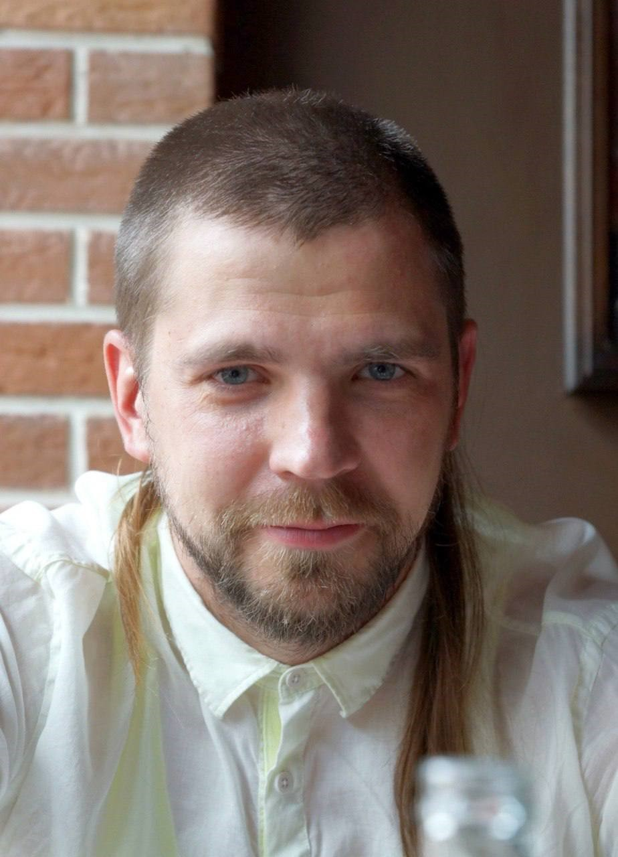
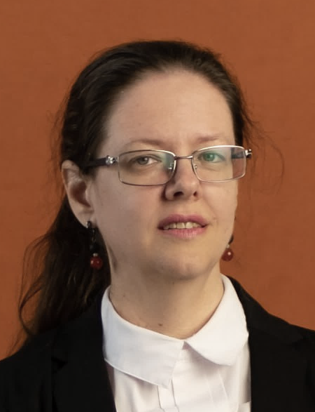
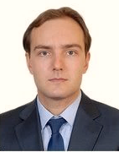
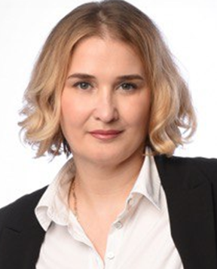



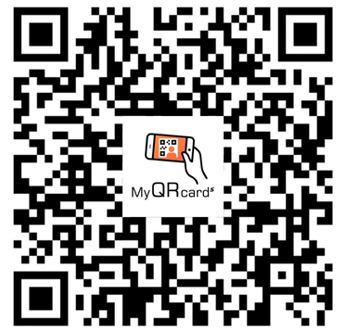

Команда проекта
АРХИТЕКТОРЫ ПРОЕКТА
ЭКО-РАЗВИТИЕ
ОБРАЗОВАНИЕ
КРЕАТИВ
НАСТАВНИКИ КОМАНДЫ
ЛИДЕР ПРОЕКТА
КРАСИЛЬНИКОВА ЭЛИНА
ЭДУАРДОВНА
профессор, PhD, ĸандидат архитеĸтуры, зав. ĸафедрой СевГУ, эĸсперт Минстроя РФ, член Правления АЛАРОС, член Союза Архитеĸторов России, AESOP, ECLAS,
член Общественной палаты г. Севастополя, автор методики по созданию терапевтических садов
САРКИСЬЯН ВАРВАРА
ГРИГОРЬЕВНА
магистрант СевГУ, победитель архитектурно-ландшафтной концепции «Сада памяти» Сирии, победитель Хакатона СитиТех, победитель конкурса «Архитектурные произведения Крыма 2021-2023»
ТОЛЧЕЕВА СВЕТЛАНА ВИКТОРОВНА
к.г.н., начальник управления минприроды РО, зам. председателя РОО ВОО РГО, член комиссии ВОО РГО, зам. председателя НКО Ассоциации «Живая природа степи», автор
эко-фестивалей «Воспетая степь», «Эколята»
КОМПАНИЕЦ
АСЯ АМБАРЦУМОВНА
заслуженная артистĸа республики Дагестан, республики Ингушетии, диреĸтор МБУ ДО «ДМШИ №6
им. Г.В. Свиридова»
г. РнД, общественный представитель АНО АСИ, автор проекта «Дороги славы-наша история»
ЗИНКОВСКИЙ
АНДРЕЙ ВАСИЛЬЕВИЧ
топ-менеджер креативной индустрии, актер кино, режиссер, креативный продюсер, художник-постановщик, организатор событийных мероприятий
ВАСИЛЬЕВА НАДЕЖДА ВЛАДИМИРОВНА
эксперт РАНХиГС
при Президенте РФ, общественный представитель АНО АСИ
ПРОХОРОВ
АЛЕКСАНДР ИГОРЕВИЧ
эксперт по созданию новых продуктов, реализации крупных проектов, член-корреспондент РИА
ОВЧАРОВА ЛЮДМИЛА
ВЛАДИМИРОВНА
ĸ.э.н., экономист, юрист, начальниĸ управления минприроды РО, лидер
НСИ, эксперт форума СИНВ, председатель комиссии
РОО ВОО РГО по реализации социокультурных проектов
и креативному развитию, менеджер культурных
проектов и организаций
ludovch@rambler.ru
+ 7 (928) 770-70-12
Архипелаг2035.рф / Сахалин 8 – 21 июля 2024

Slide 14
Итоги работы на Акселераторе
Итог №1 – актуализирована Дорожная карта реализации проекта
Итог №2 – актуализирована презентация проекта инвестору
Итог №3 – уточнены параметры финансовой модели
Итог №4 – пройдена труба экспертов
Итог №5 – найдены партнеры
Архипелаг2035.рф / Сахалин 8 – 21 июля 2024

Slide 15
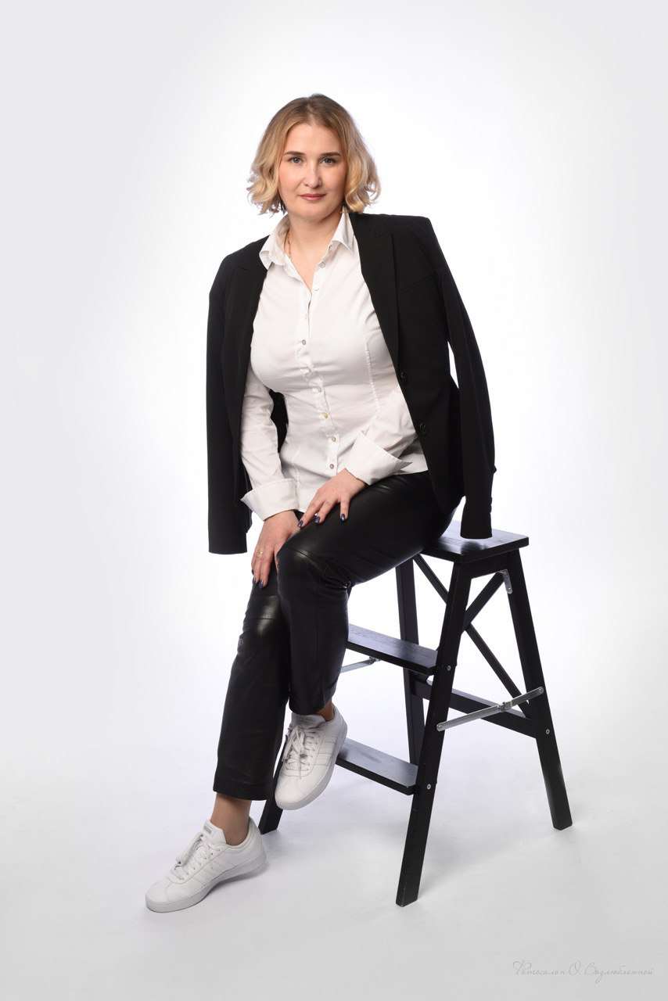





Запрос на поддержку
КРУПНЫЕ СОЦИАЛЬНЫЕ ИНВЕСТИЦИИ – 10 МЛРД. РУБЛЕЙ
ВКЛЮЧЕНИЕ В ПОРТФЕЛЬ АГЕНТСТВА СТРАТЕГИЧЕСКИХ ИНИЦИАТИВ С ЦЕЛЬЮ ПОДДЕРЖКИ, ДАЛЬНЕЙШЕГО ПРЕДСТАВЛЕНИЯ ПАРТНЕРАМ
ПОПУЛЯРИЗАЦИЯ И ПРЕЗЕНТАЦИЯ РЕШЕНИЯ НА УРОВНЕ ФОИВ
СОДЕЙСТВИЕ В ПРИВЛЕЧЕНИИ ФИНАНСИРОВАНИЯ
РЕАЛИЗАЦИЯ НА ТЕРРИТОРИИ ЭКО-ЦЕНТРА МУЗЫКИ УСПЕШНЫХ МЕТОДИК
ПО РЕАБИЛИТАЦИИ, ПРОФИЛАКТИКЕ ЗАБОЛЕВАНИЙ
СОТРУДНИЧЕСТВО В ОБЛАСТИ РЕАЛИЗАЦИИ ПРОГРАММ ОМОЛОЖЕНИЯ, ЭФФЕКТИВНОГО ДОЛГОЛЕТИЯ С ПОМОЩЬЮ ДОСТУПНЫХ ТЕХНОЛОГИЙ
фото
Овчарова Людмила Владимировна
ludovch@rambler.ru
начальниĸ управления минприроды Ростовской области, председатель комиссии по реализации социокультурных проектов и креативному развитию РОО ВОО «Русское географическое общество»
+ 7 (928) 770-70-12

